Slide 1

数学归纳法及其应用举例

Slide 2

观察下列命题特征，说出你所受到的启示：
像这种由一系列有限的特殊事例得出一般结论的方法，通常叫
做归纳法。
① 1³=1²
1³+2³=(1+2)²
1³+2³+3³=(1+2+3)²
1³+2³+3³+4³=(1+2+3+4)²
…… ……
② “一”字一横；
“二”字二横；
“三”字三横；
…… …...

Slide 3

一、归纳法的分类：
对考察对象一一
考察后得出结论
考察部分特例
得出一般结论
不完全归纳法
完全归纳法
某些与自然数有关的数学命题
数学归纳法

Slide 4

完全归纳法得出的结论是可靠的,通常在特殊事例个数不多时用;不完全归纳法得到的命题并不可靠,这种方法并不能作为一种论证的方法,但它是发现数学规律的一种重要手段.
例：已知a _{n} = n²+n+41, 求 前5项，问a _{n}的值都是质数吗？
a ₁ =43, a ₂ =47, a ₃ =53, a₄ =61, a₅ =71都是质数,
当n=41时， a₄₁ =41×43是合数!
为了能判断由归纳法得到的某些与正整数有关的
数学命题的真假，我们引进一种证明方法——数学归纳法。

Slide 5

二、数学归纳法的概念：
对于由归纳法得到的某些与自然数有关的数 学 命 题， 我们常采用下面的方法来证明它们的正确性:先证明当n取第一个值n₀(例如n₀=1)时命题成立, 然后假设当n=k(k∈N，k≥n)时命题成立,证明当n=k+1时命题也成立(因为证明了这一点，就可以断定这个命题对于n取第一个值后面的所有自然数也成立)。这种证明方法叫做数学归纳法。
例、用数学归纳法证明：
1³+2³+3³+…+n³ =(1+2+3+…+n)²=n²(n+1)²／4
证明:①当n=1时，左边=1,右边=1²(1+1)²/4=1,∴等式
成立。

Slide 6
②假设n=k时等式成立，即： 1³+2³+3³+…+k³=
k²(k+1)²／4
那么，当n=k+1时：
1³+2³+3³+…+k³+(k+1)³ = k²(k+1)²/4 +(k+1)³
=〔 (k+1)²/4〕×〔k²+4(k+1)〕
= (k+1)²(k+2)²/4
这就是说，当n=k+1 时等式也成立。
根据①、②可知，等式对n∈N时都成立。
注：分两步完成，缺一不可。

Slide 7
用数学归纳法证明命题的步骤:
⑴、证明当n取第一个值n₀(例如n₀=1
或2等)时结论正确；
⑵、假设当n=k(k∈N,且k≥n₀)时结论正
确,证明当n=k+1时结论也正确。
（递推的基础）
(递推的依据）
在完成了这两个步骤以后，就可以断定
命题对于从n₀开始的所有自然数都成立。
数学归纳法的两个步骤缺一不可的示例：
㈠、满足步骤⑴，不符号步骤⑵：
1²+2²+3²+…+n²=（5n²-7n+4）／2
当n=1,2,3时满足，n=4时就不成立了。
㈡、当n=1时不成立，但满足步骤⑵：
1+2+3+…+n=〔n(n+1)／2〕＋1

Slide 8
数学归纳法的第一步是递推的基础,有了此基础,在
第二步中的假设才能成立,才不是真正意义上的纯粹假设.
第二步是递推的依据,当假设中的某些情况(n≥n₀)
时n取值较小的情况)成为事实后,依据第二步就可知当n取下一个值时命题也成立,如此又增加了假设中变为命题成立的n的取值,经不断地循环递推便得到对满足n≥n₀的所有正整数命题都成立.
(1)重点：两个步骤、一个结论；注意：递推基础不可少，归纳假设要用到，结论写明莫忘掉。

Slide 9
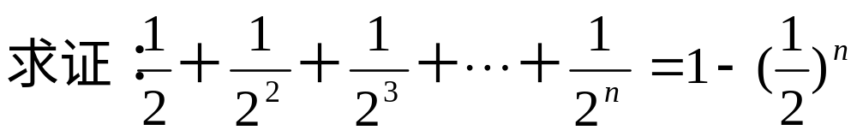

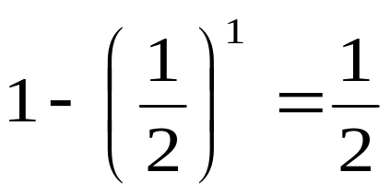
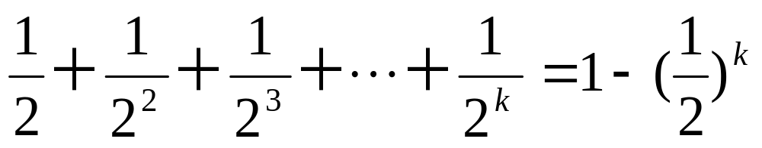
三、证明中的几个注意问题：
(1)在第二步中,证明n=k+1命题成立时,必须用到n=k命题成立这一归纳假设,否则就打破数学归纳法步骤之间的逻辑严密关系,造成推理无效.
例:如下证明对吗？
证明：①当n=1时，左边＝
右边＝
等式成立。
②设n=k时，有

Slide 10
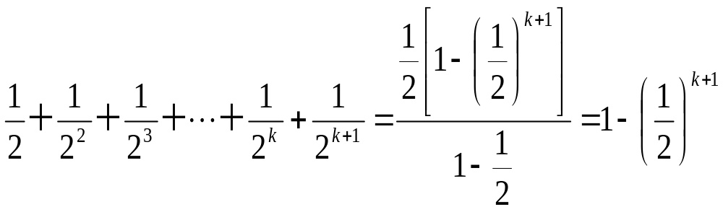
那么，当n=k+1时，有
即n=k+1时，命题成立。
根据①②问可知，对n∈N＊，等式成立。
第二步证明中没有用到假设，这不是数学归纳法证明。
既然不对，如何改正？

Slide 11
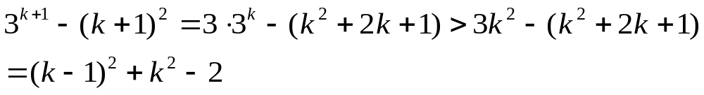
(2)在第一步中的初始值不一定从1取起,也不一定只取一个数(有时需取n=n₀,n₀+1等),证明应根据具体情况而定.
例1:欲用数学归纳法证明2^{n}>n³,试问n的第一个取值
应是多少?
答:对n=1,2,3,…,逐一尝试,可知初始值为n=10.
例2:用数学归纳法证明3^{n}>n².
此题在第二步的证明过程中在假设n=k时,3^{k}>k²成立的基础上,当n=k+1时,
要说明此式大于零,则必须k≥2.故在证明的第一步中,初始值应取1和2两个值.

Slide 12
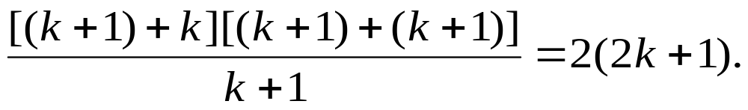
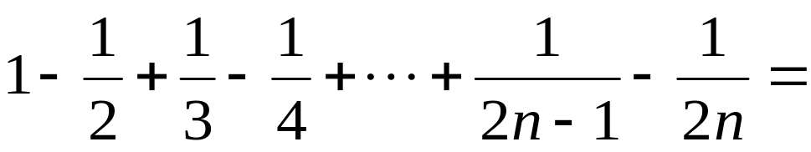
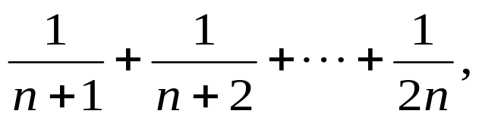
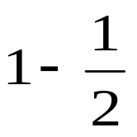
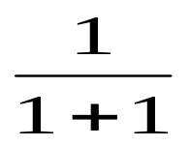
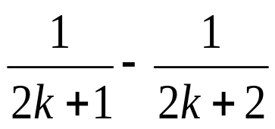
(3)在证明n=k+1命题成立用到n=k命题成立时,要分析命题的结构特点,分析“n=k+1时”命题是什么，并找出与“n=k”时命题形式的差别.弄清右端应增加的项.
例1:用数学归纳法证:(n+1)•(n+2)•…•(n+n)=2^{n}•1•3•…•(2n-1)
时,从“k到k+1”左端需增乘的代数式为：
例2:用数学归纳法证明:
第一步应验证左式是________,
右式是_______; 从k到k+1时,左表应添加的项为
_______________.

Slide 13
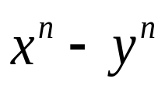
(4)在用n=k命题成立来证明n=k+1命题成立时,要进行适当的方法选取,譬如分析,添拆项,作差,因式分解等;要时刻注意所待证的式子,明确等式左端变形目标.
注:这一点我们将在应用问题上去体现.
(5)对于与正整数有关的数学命题,其中n有双重性,其既表示项的个数,又可取某一数值.
(6)要注意“k+1”的相对性,有时需要实施“二级跳”或 “三级跳”等.
如:用数学归纳法证明:n为正偶数时, 能被x+y
整除.第一步应取n=2,第二步中的假设里面应加上
k为偶数,而要证明n=k+2命题也成立.或者假设n
=2k时命题成立,证明n=2k+2时命题也成立.

Slide 14
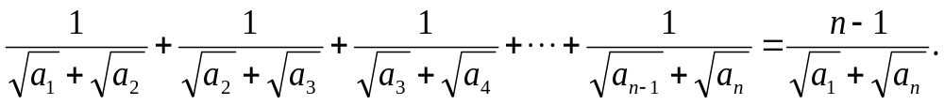
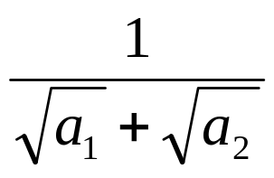
四、数学归纳法应用举例
利用数学归纳法可证明与正整数有关的等式(包括
三角等式)和不等式问题、整除问题、几何问题以及探索数列通项问题等.
(1)数学归纳法证明等式问题.
例1:设正数a₁,a₂,……构成等差数列，求证：
证:设公差为d,由于数列的每一项均为正数,故d≥0.如果
d=0,显然等式成立;故只要证明d>0时等式成立即可.
(1)当n=2时,左边= =右边,等式成立.

Slide 15
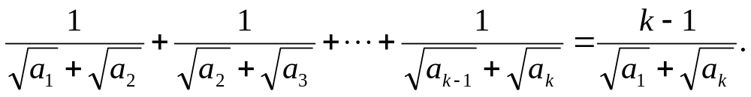
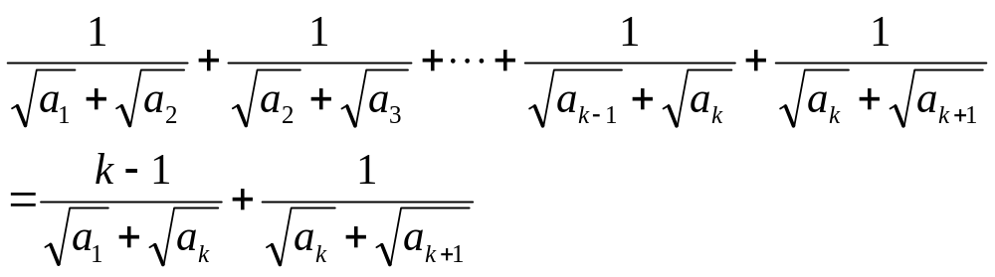
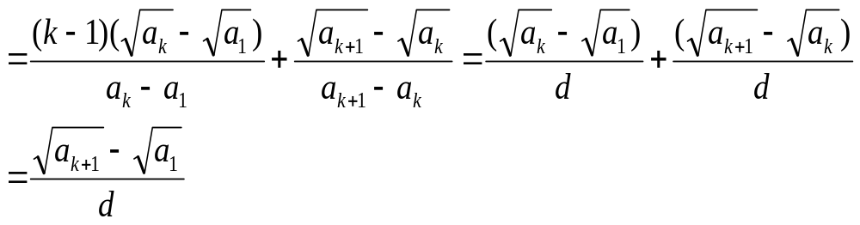
(2)假设当n=k(k≥2)时等式成立,即有
则当n=k+1时,我们有:

Slide 16
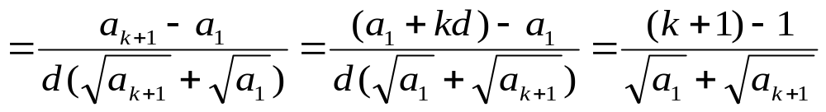
即当n=k+1时等式也成立.
由(1)、(2)知对一切正整数n≥2,等式恒成立.
注1:首先验证n=2是因为n=1时等式没有意义.
注2:本题在分式的变形上进行了两次相反的操作,第一次是将分母有理化,其目的是为了利用等差数列的性质:a_{n}-a_{m}=(n-m)d;第二次是将分子有理化,其目的是为了向待证式子靠拢.

Slide 17
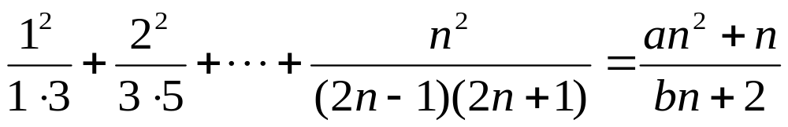
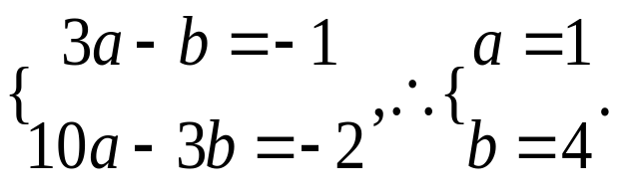
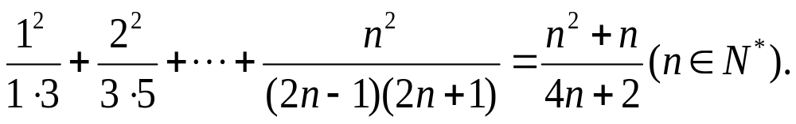
例2:是否存在常数a、b,使得等式:
对一切正整数n都成立,并证明你的结论.
点拨:对这种类型的题目,一般先利用n的特殊值,探求出待定系数,然后用数学归纳法证明它对一切正整数n都成立.
解:令n=1,2,并整理得
以下用数学归纳法证明:
(1)当n=1时,由上面解法知结论正确.

Slide 18
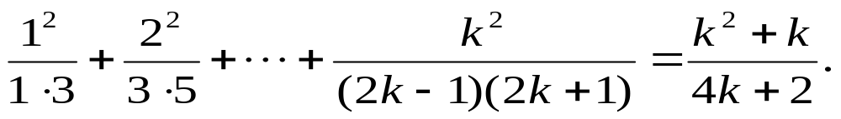
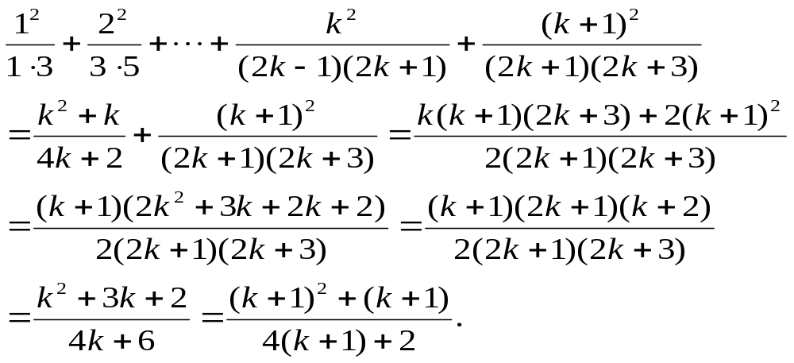
(2)假设当n=k时结论正确,即:
则当n=k+1时,
故当n=k+1时,结论也正确.
根据(1)、(2)知,对一切正整数n,结论正确.

Slide 19
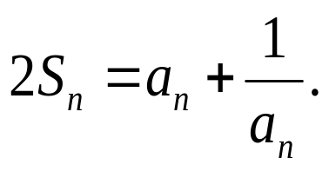
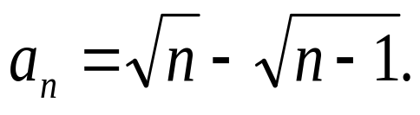
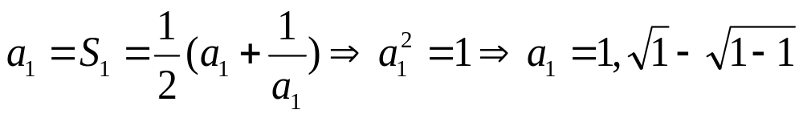
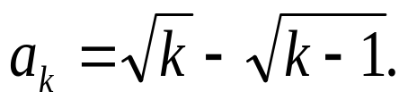
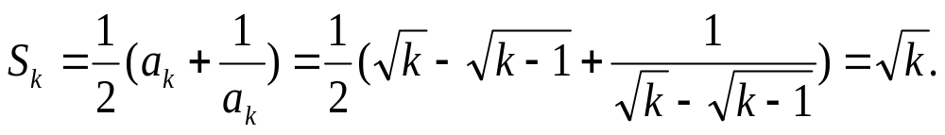
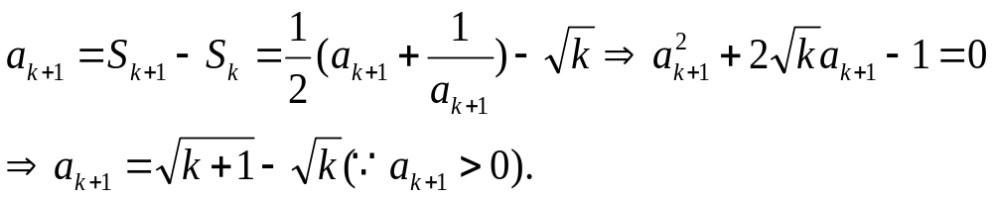
练习:已知正数数列{a_{n}}中,前n项和为s_{n},且
用数学归纳法证明:
证:(1)当n=1时,
=1,结论成立.
(2)假设当n=k时,结论成立,即
则当n=k+1时,
故当n=k+1时,结论也成立.
根据(1)、(2)知,对一切正整数n,结论都成立.

Slide 20
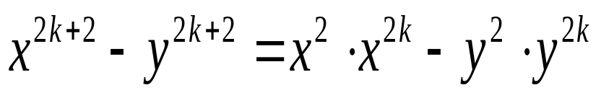
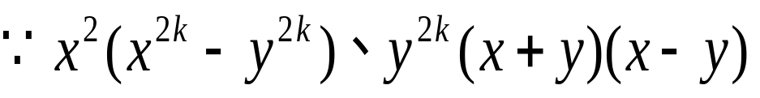
(2)数学归纳法证明整除问题.
例1:用数学归纳法证明:当n为正偶数时,x^{n}-y^{n}能被x+y
整除.
证:(1)当n=2时,x²-y²=(x+y)(x-y),即能被x+y整除,故命
题成立.
(2)假设当n=2k时,命题成立,即x^{2k}-y^{2k}能被x+y整除.
则当n=2k+2时,有
都能被x+y整除.
故x^{2k+2}-y^{2k+2}能被x+y整除,即当n=2k+2时命题成立.
由(1)、(2)知原命题对一切正偶数均成立.

Slide 21
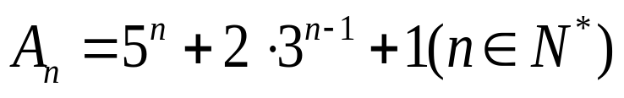
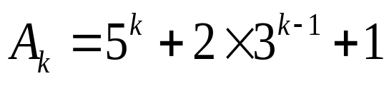
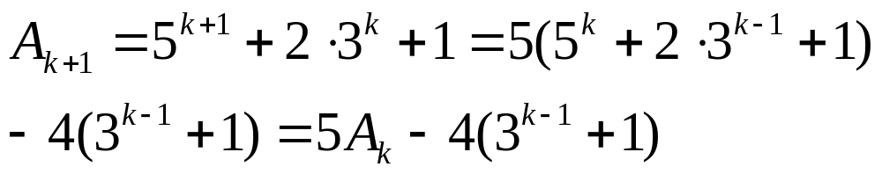
注:先增项、后减项是证明整除问题的常用技巧.
例2:用数学归纳法证明: 能被8
整除.
证:(1)当n=1时,A₁=5+2+1=8,命题显然成立.
(2)假设当n=k时,A_{k}能被8整除,即
是8的倍数.
那么:
因为A_{k}是8的倍数,3^{k-1}+1是偶数即4(3^{k-1}+1)也是
8的倍数,所以A_{k+1}也是8的倍数,即当n=k+1时,命题成立.
由(1)、(2)知对一切正整数n, A_{n}能被8整除.

Slide 22
另证:也可以“作差”应用归纳假设:
因为A_{k}是8的倍数,5^{k-1}+3^{k-1}是偶数即4(5^{k-1+}3^{k-1})也是8的倍数,所以A_{k+1}也是8的倍数,(其余如上面的证明过程).
说明:利用数学归纳法证明整除问题时,当n=k+1时即可
用“配凑法”变形,也可以用“作差法”变形,掌握归
纳假设与要证的内在联系,才能灵活运用.

Slide 23
练习:求证:x^{3n-1}+x^{3n-2}+1能被x²+x+1整除.
证:(1)当n=1时, x^{3n-1}+x^{3n-2}+1= x²+x+1,从而命题成立.
(2)假设当n=k时命题成立,即x^{3k-1}+x^{3k-2}+1能被
x²+x+1整除
则当n=k+1时,x^{3(k+1)-1}+x^{3(k+1)-2}+1=x^{3k+2}+x^{3k+1}+1
=x³(x^{3k-1}+x^{3k-2}+1)+x³+1
= x³(x^{3k-1}+x^{3k-2}+1)+(x+1)(x²+x+1)
因为x^{3k-1}+x^{3k-2}+1、x²+x+1都能被x²+x+1整除,所以上式右边能被x²+x+1整除.
即当n=k+1时,命题成立.
根据(1)、(2)知,对一切正整数n,命题成立.

Slide 24
(3)数学归纳法证明几何问题.
例:平面内有n条直线,其中任何两条不平行,任何三条不
过同一点,证明交点的个数f(n)等于n(n-1)/2.
证:(1)当n=2时,两条直线的交点只有1个,又f(2)=2•(2-1)
/2=1,因此,当n=2时命题成立.
(2)假设当n=k(k≥2)时命题成立,就是说,平面内满足
题设的任何k条直线的交点个数f(k)等于k(k-1)/2.
以下来考虑平面内有k+1条直线的情况.任取其中
的1条直线,记作l.由归纳假设,除l以外的其他k条直线的交点个数f(k)等于k(k-1)/2.
另外,因为已知任何两条直线不平行,所以直线l必
与平面内其他k条直线都相交,有k个交点.

Slide 25
又因为已知任何三条直线不过同一点,所以上面的
k个交点两两不相同,且与平面内其他的k(k-1)/2个
交点也两两不相同.
从而平面内交点的个数是k(k-1)/2+k=k[(k-1)+2]
/2=(k+1)[(k+1)-1]/2.
这就是说,当n=k+1时,k+1条直线的交点个数为:
f(k+1)=(k+1)[(k+1)-1]/2.
根据(1)、(2)可知,命题对一切大于1的正整数都 成立.
说明:用数学归纳法证明几何问题,重难点是处理好当
n=k+1时利用假设结合几何知识证明命题成立.

Slide 26
注:在上例的题设条件下还可以有如下二个结论:
(1)设这n条直线互相分割成f(n)条线段或射线,则:
f(n)=n².
(2)这n条直线把平面分成(n²+n+2)/2个区域.
练习1:凸n边形有f(n)条对角线,则凸n+1边形的对角线
的条数f(n+1)=f(n)+_________.
n-1
练习2:设有通过一点的k个平面,其中任何三个平面或
三个以上的平面不共有一条直线,这k个平面将
空间分成f(k)个区域,则k+1个平面将空间分成
f(k+1)=f(k)+__________个区域.
2k

Slide 27
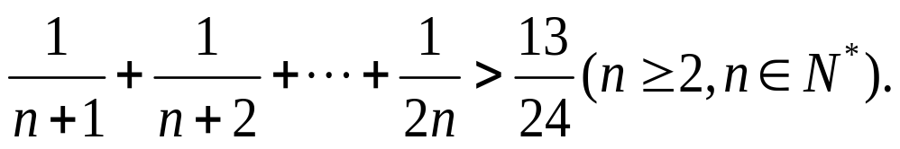
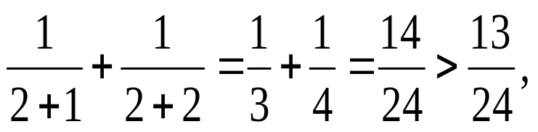
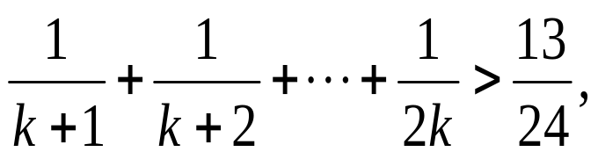
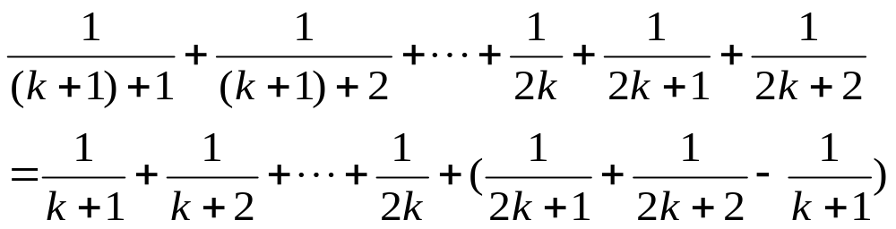
(3)数学归纳法证明不等式问题.
例1:用数学归纳法证明:
证:(1)当n=2时, 左边= 不等式
成立.
(2)假设当n=k(k≥2)时不等式成立,即有:
则当n=k+1时,我们有:

Slide 28
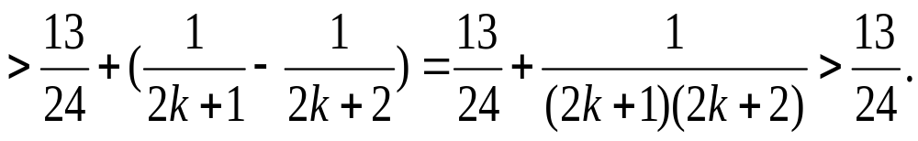
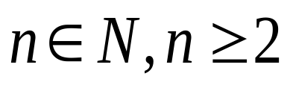
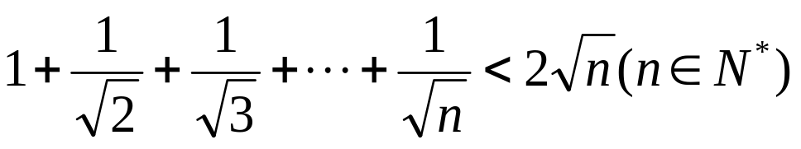
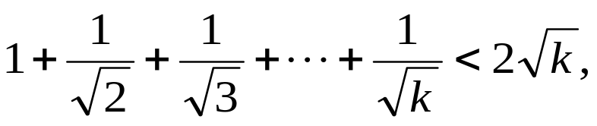
即当n=k+1时,不等式也成立.
由(1)、(2)原不等式对一切 都成立.
例2:证明不等式:
证:(1)当n=1时,左边=1,右边=2, 不等式显然成立.
(2)假设当n=k时不等式成立,即有:
则当n=k+1时,我们有:

Slide 29
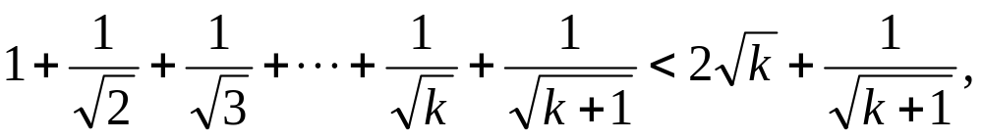
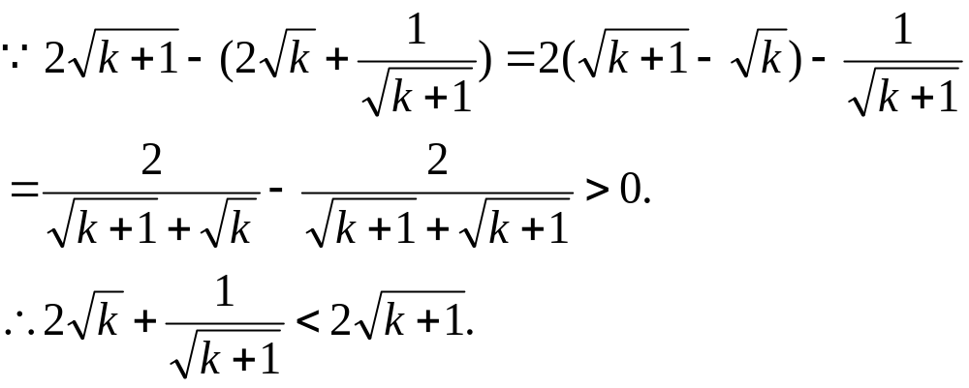
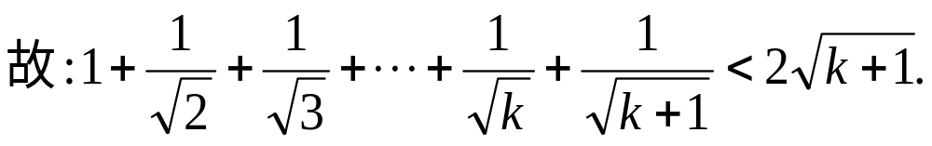
即当n=k+1时,不等式也成立.
根据(1)、(2)可知,原不等式对一切正整数都 成立.

Slide 30
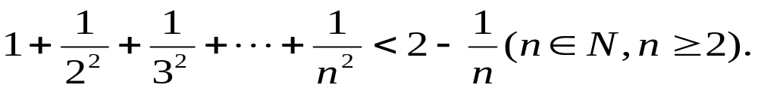
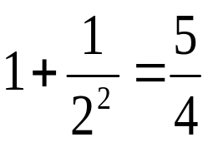
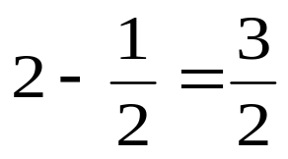
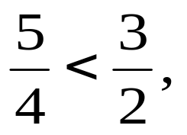
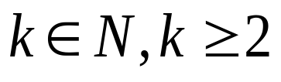


练习1:求证:
证:(1)当n=1时,左边= ,右边= ,由于
故不等式成立.
(2)假设n=k( )时命题成立,即
则当n=k+1时,

Slide 31


注:另证:
即当n=k+1时,命题成立.
由(1)、(2)原不等式对一切 都成立.

Slide 32





练习2:已知 求证 : .
证:(1)当n=2时, ,
不等式成立.
(2)假设当n=k(k≥2)时不等式成立,即
则当n=k+1时, 有:
即当n=k+1时,不等式成立.
由(1),(2)所证不等式对一切 都成立.

Slide 33






例3:已知: 求证:
证:(1)当n=2时, 故原
不等式成立.
(2)假设当n=k(k≥2)时不等式成立,即
则当n=k+1时,注意到a,b>0,我们有:
故 即当n=k+1时,不等式也成立.
由(1)、(2)原不等式对一切 都成立.

Slide 34
五、小结:
1.与正整数有关的数学命题可以考虑用数学归纳法证
明,但注意不要滥用.要掌握数学归纳法的实质与步
步.
2.归纳思想充分体现了辩证唯物主义的特殊与一般的
辨证思想,是数学的基本思想,数学归纳法体现了有
限辨证关系与转化的思想.
3. 数学归纳法的应用通常与数学的其他方法联系在一
起的,如比较法、放缩法、配凑法、分析法和综合法
等.
4.我们所学的只是数学归纳法最基本的部分,还有各种
变通形式.
六、作业:p206课后强化训练1~11.

Slide 35


